Slide 1
Formula Divina para la salud mental
Pastor Alberto Bustos

Slide 2
“Sé vivir humildemente, y sé tener abundancia; en todo y por todo estoy enseñado, así para estar saciado como para tener hambre, así para tener abundancia como para padecer necesidad.” Filipenses 4:12 RVR1960
Introducción
Aquí encontramos algo que llamaré Psicología Divina para la salud mental en tiempos de crisis muchos no sabemos qué hacer con la depresión, la ira, resentimientos, auto conmiseración preocupación y el miedo, el día de hoy leeremos estos versículo de Pablo, desde una prisión Romana, hay muchas prisiones, las barras metálicas no son las únicas, muchos de ustedes están encerrado en murallas de odio, amargura, rebeldía y otros encadenados con grilletes de miedos y preocupación.

Slide 3
Hoy veremos los cinco consejos de Pablo para una salud mental
1. Regocijarnos
2. Confianza en Dios
3. Gratitud
4. Paz de Dios
5. Pensamientos de bien

Slide 4
Desarrollo
A. Regocijarnos en el señor siempre.
“Regocijaos en el Señor siempre. Otra vez digo: ¡Regocijaos! Vuestra gentileza sea conocida de todos los hombres. El Señor está cerca.” Filipenses 4:4-5 RVR1960
“¿Quién nos separará del amor de Cristo? ¿Tribulación, o angustia, o persecución, o hambre, o desnudez, o peligro, o espada?” Romanos 8:35 RVR1960
El apóstol Pablo está preso por predicar el evangelio y él dice, regocijaos, el señor está cerca, no se refería ala venida del señor, sino que él señor estaba ahí en la tenebrosa Presión Romana con el y por eso se regocijaba, él señor está con nosotros siempre, él dijo, no te dejare ni te desampararé. Usted no se regocija en la circunstancia, usted se regocija en el señor y que nada le podrá separar del amor de Dios.
“Antes, en todas estas cosas somos más que vencedores por medio de aquel que nos amó. Por lo cual estoy seguro de que ni la muerte, ni la vida, ni ángeles, ni principados, ni potestades, ni lo presente, ni lo por venir, ni lo alto, ni lo profundo, ni ninguna otra cosa creada nos podrá separar del amor de Dios, que es en Cristo Jesús Señor nuestro.” Romanos 8:37-39 RVR1960

Slide 5
“Aunque la higuera no florezca, Ni en las vides haya frutos, Aunque falte el producto del olivo, Y los labrados no den mantenimiento, Y las ovejas sean quitadas de la majada, Y no haya vacas en los corrales; Con todo, yo me alegraré en Jehová, Y me gozaré en el Dios de mi salvación.” Habacuc 3:17-18 RVR1960
Pablo nos exhorta que nos regocijemos, no debido ala circunstancia, sino a pesar de al circunstancia, él dice siempre, todo el tiempo. El gozo en el señor es como un termostato y no como un termómetro, el termómetro regula las condiciones y el termostato controla las condiciones, se dice que la felicidad depende de su estado emocional, cuando todo está bien esta feliz y cuando sube la temperatura se siente infeliz ,es por eso que muchos son como una montaña rusa unas Veces Arriba y otras abajo ,por que depende de las circunstancia, el gozo del señor no cambia y no importa lo que estés pasando su presencia sigue igual en su corazón.
Si usted no tiene gozo permanente en su corazón, es por que Jesús no es real en su vida, las circunstancias que usted esté pasando, el señor está ahí con usted y si usted no lo siente no es culpa de él, si no de usted , que no a cultivado amistad con el. Jesús antes de su muerte enseño de este gozo a sus discípulos.

Slide 6
“En aquella misma hora Jesús se regocijó en el Espíritu, y dijo: Yo te alabo, oh Padre, Señor del cielo y de la tierra, porque escondiste estas cosas de los sabios y entendidos, y las has revelado a los niños. Sí, Padre, porque así te agradó.” S. Lucas 10:21 RVR1960
“Estas cosas os he hablado para que en mí tengáis paz. En el mundo tendréis aflicción; pero confiad, yo he vencido al mundo.” S. Juan 16:33 RVR1960
“Me mostrarás la senda de la vida; En tu presencia hay plenitud de gozo; Delicias a tu diestra para siempre.” Salmos 16:11 RVR1960
Esto es lo que Pablo quiso enseñar, no importa cómo estés, las cadenas de la cárcel no pudieron arrestar a Jesús quien estaba con él en la fría cárcel de roma y te aseguro que estará contigo en todo tiempo y circunstancias que pases en la vida. La salud mental primero es encontrar gozo en el señor, no en las circunstancias, por que cambian a cada instante.

Slide 7
“Por nada estéis afanosos, sino sean conocidas vuestras peticiones delante de Dios en toda oración y ruego, con acción de gracias.” Filipenses 4:6 RVR1960
“¿Y quién de vosotros podrá, por mucho que se afane, añadir a su estatura un codo?” S. Mateo 6:27 RVR1960
B. Confíe en el poder de Dios
Cuente su problema al señor, es verdad él lo sabe todo, pero usted ocupa traer al señor sus carga para que él solucione y a si depender de él y no de sus habilidades, Pablo dice que lo haga con acción de Gracia, aquí la fe se activa, no se preocupe por nada ya lo mencioné antes , por nada este afanado o preocupado, por que de nada le servir.

Slide 8
La psicóloga moderna dice:
“Así que, no os afanéis por el día de mañana, porque el día de mañana traerá su afán. Basta a cada día su propio mal.” S. Mateo 6:34 RVR1960
40% de las cosas que nos preocupamos nunca llega a suceder
30 % ya ha sucedido
12 % es innecesaria para usted
10 % no debemos preocuparnos
8% solo el ocho por ciento y la mitad algunas veces ya no hay solución y la otra mitad si tiene solución.
Es una actitud de los gentiles
“Porque los gentiles buscan todas estas cosas; pero vuestro Padre celestial sabe que tenéis necesidad de todas estas cosas.” S. Mateo 6:32 RVR1960
La preocupación de nada sirve, nos roba las fuerzas del mañana y el gozo del presente.

Slide 9
Pablo nos exhorta a orar siempre, abra las puertas de sus mañana con oración, traiga las cosas grandes y pequeñas delante de él. Se cuenta de una misionero en África que se encontró con un león y oro al señor para que lo librara y el señor lo hizo y cuando se fue a dormir un diminuto zancudo pasó toda la noche sin dejarlo dormir, al otro día se podían ver sus grandes ojeras y una voz le dijo oraste por el león, pero pensaste que podías enfrentar al pequeño mosquito y perdiste la batalla verdad? Pasa siempre con nosotros y nuestra oración, traemos las cosas grandes al señor y no las pequeñas, Nuestro mayor problema es dejar a dios fuera de nuestros problemas.

Slide 10
C. Gratitud
“Por nada estéis afanosos, sino sean conocidas vuestras peticiones delante de Dios en toda oración y ruego, con acción de gracias.” Filipenses 4:6 RVR1960
Tengamos siempre gratitud por lo que tenemos, No reciba las cosas como que las mereciera, si no con gratitud.

Slide 11
“Por la misericordia de Jehová no hemos sido consumidos, porque nunca decayeron sus misericordias. Nuevas son cada mañana; grande es tu fidelidad.” Lamentaciones 3:22-23 RVR1960
“Bendito el Señor; cada día nos colma de beneficios El Dios de nuestra salvación. Selah” Salmos 68:19 RVR1960
Sea usted un agradecido siempre, por las bendiciones visibles y invisibles, las personas infelices son altivamente ingratas y las personas felices son altamente agradecida.
Selad, significa, piense, medité en lo que acaba de leer.

Slide 12
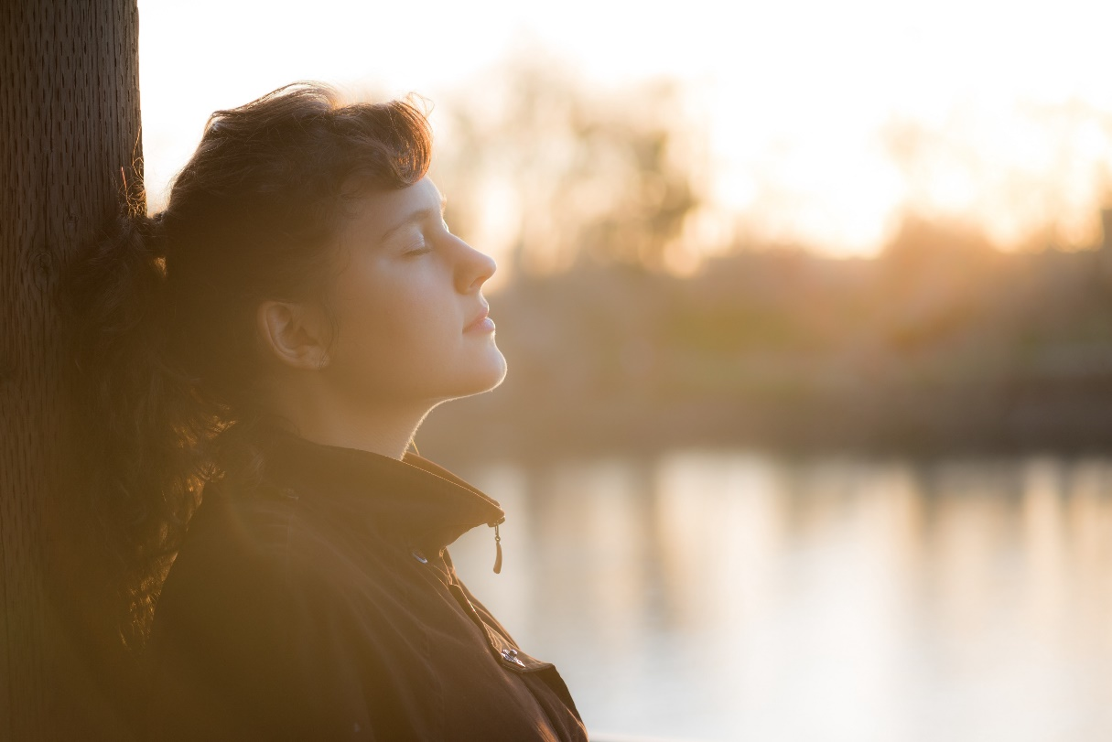
D. Descanse en La Paz de Dios
“Y la paz de Dios, que sobrepasa todo entendimiento, guardará vuestros corazones y vuestros pensamientos en Cristo Jesús.” Filipenses 4:7 RVR1960
Pablo era custodiado por soldados romanos , pero La Paz de Dios cuidaba a Pablo en esa oscura celda, La Paz de Dios es algo que te mantiene en el problema y no es algo que usted mantiene, no se consigue en el licor, Droga, Psicólogo, ley, religión, solo Dios se la puede dar.

Slide 13
“La paz os dejo, mi paz os doy; yo no os la doy como el mundo la da. No se turbe vuestro corazón, ni tenga miedo.” S. Juan 14:27 RVR1960
“Tú guardarás en completa paz a aquel cuyo pensamiento en ti persevera; porque en ti ha confiado.” Isaías 26:3 RVR1960

Slide 14
E. Pensamientos de bien
“Por lo demás, hermanos, todo lo que es verdadero, todo lo honesto, todo lo justo, todo lo puro, todo lo amable, todo lo que es de buen nombre; si hay virtud alguna, si algo digno de alabanza, en esto pensad.” Filipenses 4:8 RVR1960
Usted escoge sus pensamiento, como escoge a sus amigos, cada uno decide que poner en su mente cosas malas, depravadas o cosas buenas saludables para su vida, Dios nos hizo de tal forma que no podemos tener dos pensamientos ala ves en nuestra mente, la forma de dejar pensamientos incorrectos es pensando en cosas correctas, no pierda su tiempo viendo pornografía, violencia, llene su mente de cosas puras.

Slide 15
Conclusión
Cada uno estamos llamados a tener salud mental y estas cinco pasos te llevarán a caminar en ella está carta no huele a cárcel por que puedes estar rodeado de problemas y tener una excelente salud mental “No lo digo porque tenga escasez, pues he aprendido a contentarme, cualquiera que sea mi situación. Sé vivir humildemente, y sé tener abundancia; en todo y por todo estoy enseñado, así para estar saciado como para tener hambre, así para tener abundancia como para padecer necesidad.” Filipenses 4:11-12 RVR1960
Pida al señor que le ayude a ver su presencia cerca de usted, procure estar gozoso siempre y traiga alas manos del señor todo, confíe en él y sea agradecido teniendo paz y los pensamientos correctos

